Slide 1
Biodiversity Impact Metric: BIM
生産地域の
生物多様性の重要度
農地化による生物多様性の損失率
生産面積
×
×
以下ソースより改変
University of Cambridge Institute for Sustainability Leadership (CISL). (2020, April). Measuring business impacts on nature: A framework to support better stewardship of biodiversity in global supply chains. Cambridge, UK: University of Cambridge Institute for Sustainability Leadership.

Slide 2
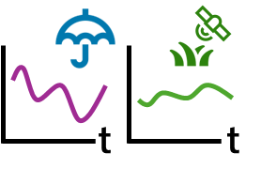
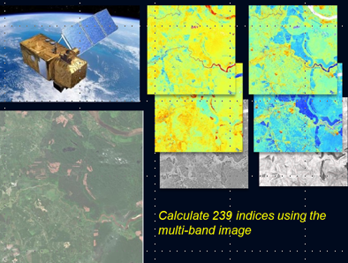
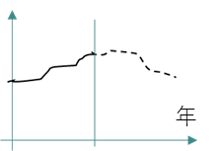


衛星画像
コモディティ生産量
生物多様性損失の予測
気候・植生変化データ
モデルによる予測
文献情報

Slide 3
農業コモディティのインパクト評価
従来
TNの方法
調達地域が既知
実際の調達地域でのインパクトを
高解像度で評価
国レベルの粗い
評価
調達地域が未知
空間明示の評価は不可能（平均値で粗く評価）
リスクの高い
地域を具体的に
特定可能

Slide 4
鉱物コモディティのインパクト評価
従来
TNの方法
調達地域が既知
実際の調達地域でのインパクトを
高解像度で評価
国レベルの粗い
評価
調達地域が未知
空間明示の評価は不可能（平均値で粗く評価）
リスクの高い
地域を具体的に
特定可能

